Slide 1


Git - Techweek 2020
O memory card do programador

Slide 2

Git é um sistema de controle de versão distribuído com ênfase em velocidade para ser utilizado pela internet. O Git foi inicialmente projetado e desenvolvido por Linus Torvalds para o desenvolvimento do kernel.

Slide 3

Linus Torvalds
Linus Benedict Torvalds é um engenheiro de software finlandês, nascido em 28 de dezembro de 1969, na cidade de Helsinki. Ele é mundialmente conhecido por ter sido o criador do Kernel do Linux e do git.
“código aberto é o único jeito certo de se fazer software”.

Slide 4
Sistema de Controle de Versão
Controle de histórico
Trabalho em Equipe
Marcação e resgate de versões estáveis
Ramificação do Projeto

Slide 5

Quem usa Git?

Slide 6

Sem sistema de Controle de versão
Antigamente códigos eram salvos em pen-drives, hds, disquetes.
Insegurança O material pode ser perdido, apagado, alterado sem uma cópia de segurança de uma versão estável.
Compartilhamento É quase impossível tornar o código escalável, onde outras pessoas podem fazer alterações sem causar grandes conflitos manuais.
Versionamento Era feito manualmente, ex: trabalho_01, trabalho_02

Slide 7
Sistema de Controle de Versão Centralizado
Alto risco de impedir o trabalho em equipe.
Pouca autonomia É necessário ter acesso a um servidor que centraliza os códigos.
Trabalho privado limitado Versiona apenas arquivos no repositório.
Risco alto de perda de dados Tudo em um único repositório.

Slide 8
Sistema de Controle de Versão Distribuído
Garante facilidade de trabalho em equipe.
Autonomia Não é necessário um servidor, estar on-line..
Velocidade
Boa parte do processamento é local (off-line).
Confiabilidade
Todo repositório é um backup, ou seja uma cópia completa do repositório, incluindo versões anteriores e histórico.

Slide 9
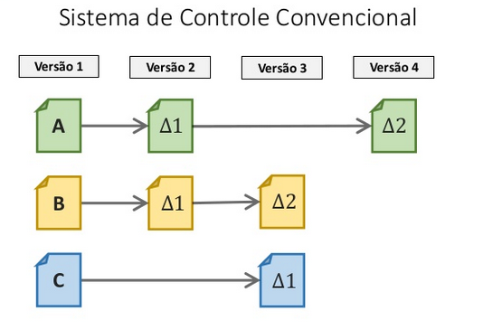
Sistema de Controle Convencional

Slide 10
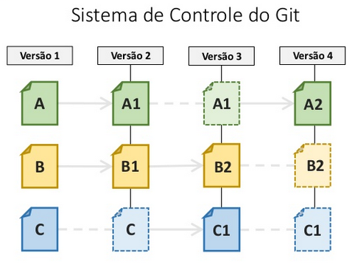
Sistema de Controle Git

Slide 11

Download Git
https://git-scm.com/
Dica
Existem programas que geram interfaces bonitinhas para facilitar quem não gosta de decorar comandos, como tortoise git, github desktop e git kraken.

Slide 12
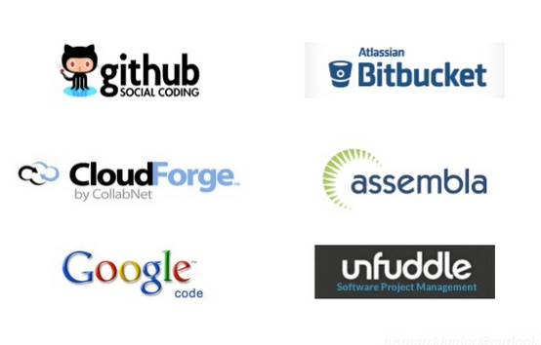
Servidores para hospedagem

Slide 13
Glossário
Branch
Um ramo paralelo de um repositório, branchs podem ser locais e/ou remotas.
Clone
Um clone é uma cópia de um repositório no computador cliente.
Commit
É uma mudança individual de um ou mais arquivos, quando commitar ele gera uma ‘foto’ daquelas modificações atuais.

Slide 14
Glossário
Diff
O diff é a diferença entre dois commits. O diff vai visualmente descrever o que foi alterado entre dois commits.
Fetch
Recupera informações mais recentes de um repositório remoto.
Pull
É a recuperação de novas mudanças do repositório remoto para o repositório local.

Slide 15
Glossário
Repository
Um repositório é a pasta raiz de um projeto com todos seus arquivos.
SSH Key
São uma maneira de identificar-se no acesso a um repositório, como um certificado digital.
Staging
É a recuperação de novas mudanças do repositório remoto para o repositório local.

Slide 16
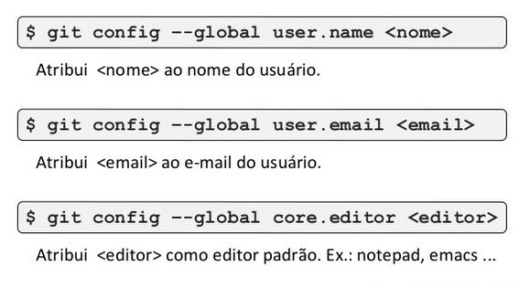
Configuração Inicial Git

Slide 17
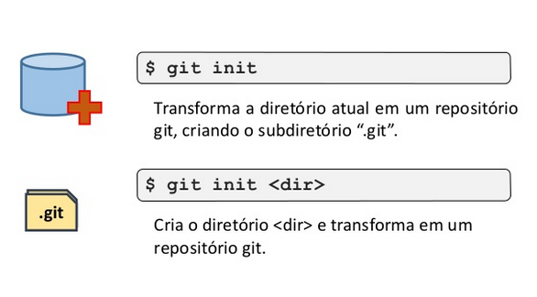
Criando um Repositório

Slide 18
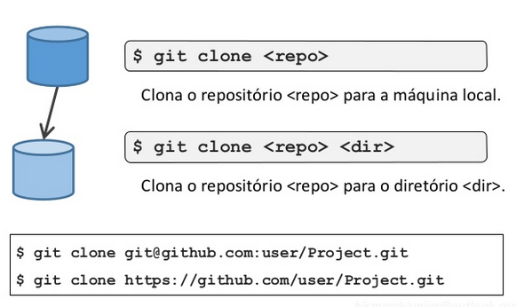
Clonando um Repositório

Slide 19
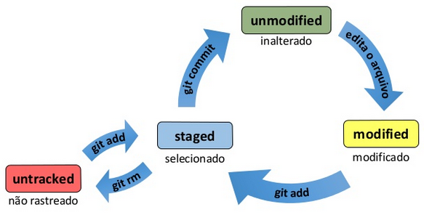
Tipos de Estado de um Arquivo

Slide 20
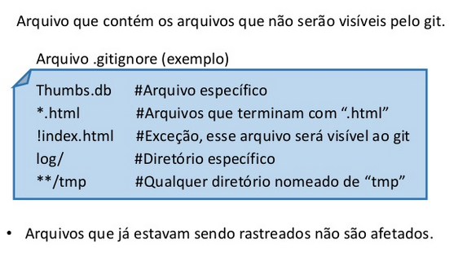
.gitignore

Slide 21
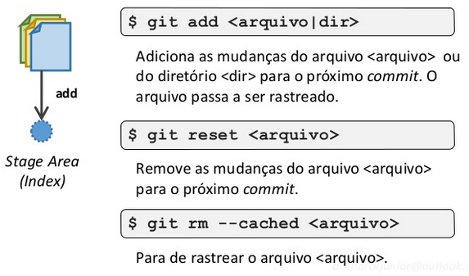
Preparando para salvar alterações

Slide 22
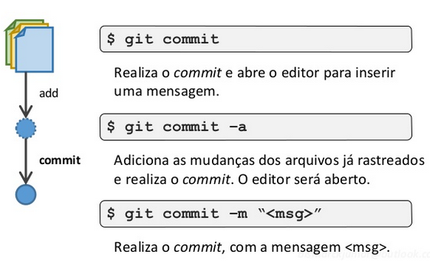
Salvando Alterações

Slide 23
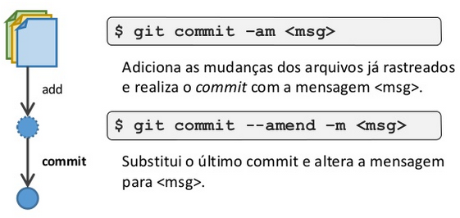
Salvando Alterações

Slide 24
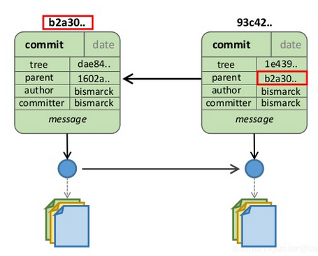
Commit

Slide 25
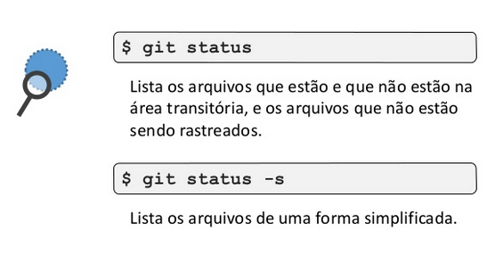
Analisando os Arquivos na Área Transitória

Slide 26
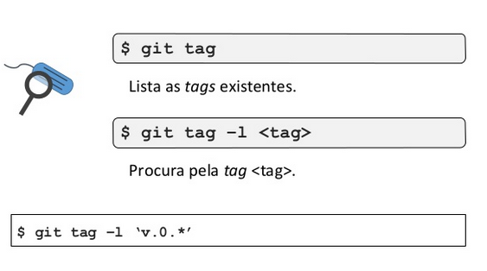
Tags

Slide 27
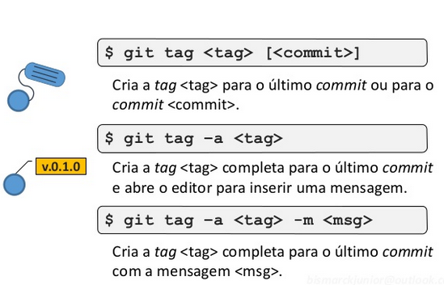
Tags

Slide 28
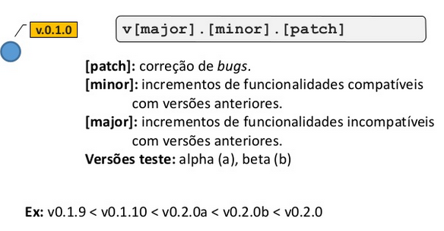
Versionamento Semântico
https://semver.org/lang/pt-BR/

Slide 29
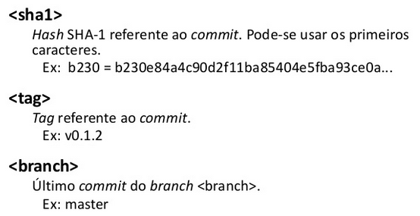
Referência a Commit

Slide 30
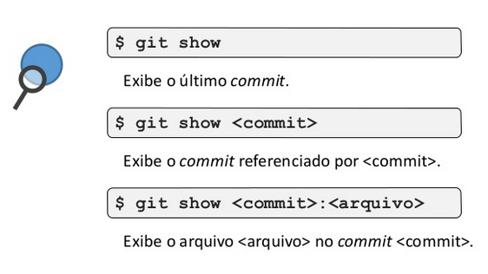
Analisando Commits

Slide 31
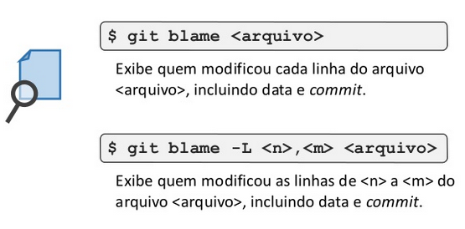
Analisando um Arquivo

Slide 32
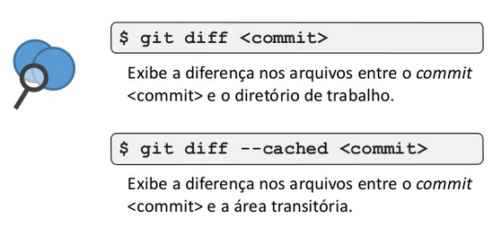
Diferença entre commits

Slide 33
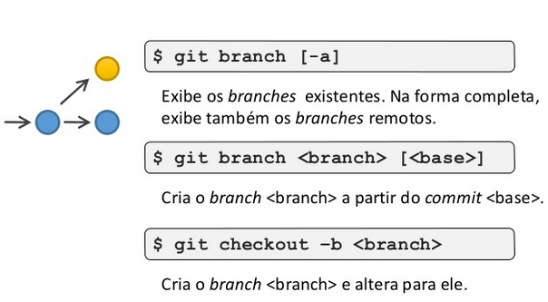
Criando Ramificações

Slide 34
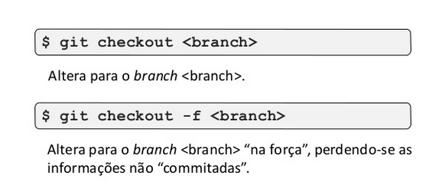
Alterando em Ramificações

Slide 35
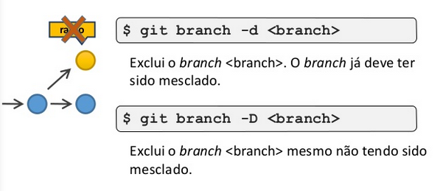
Excluindo Ramificações

Slide 36
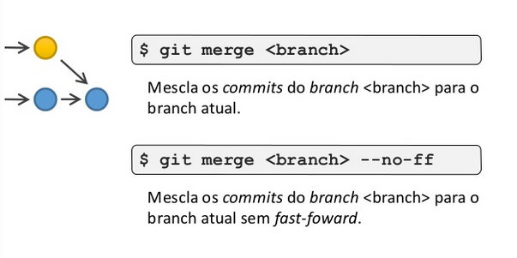
Mesclando Commits

Slide 37
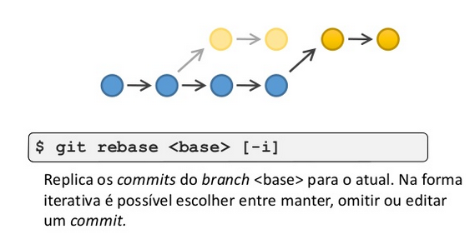
Rebase

Slide 38
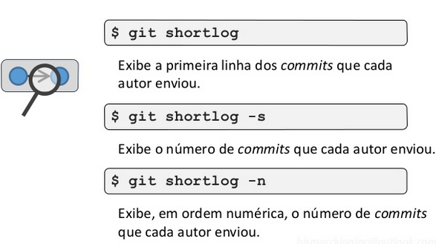
Logs

Slide 39
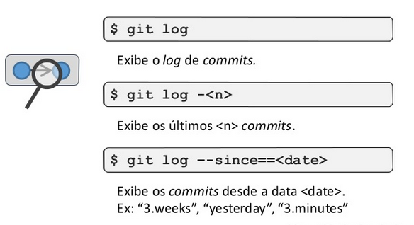
Logs

Slide 40
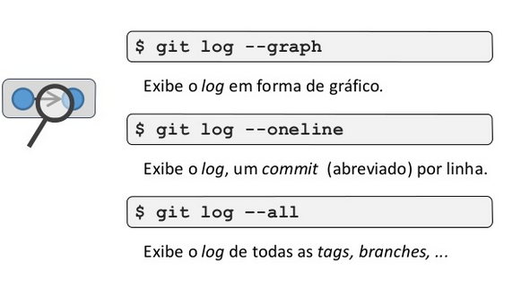
Logs

Slide 41
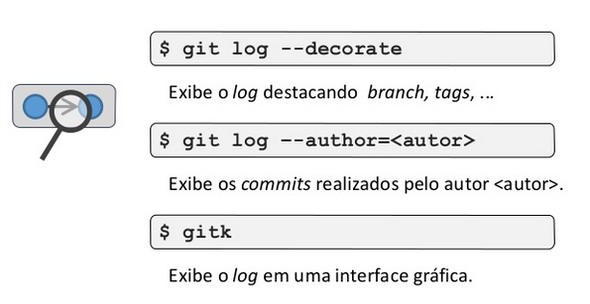
Logs

Slide 42
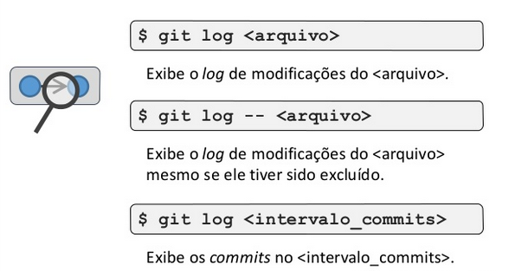
Logs

Slide 43
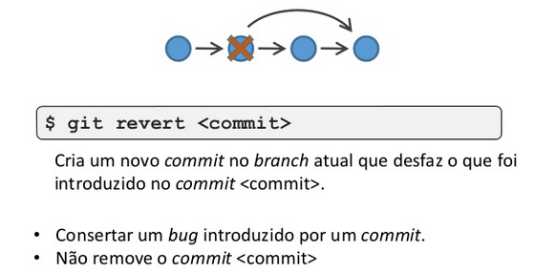
Revert

Slide 44
Revert

Slide 45
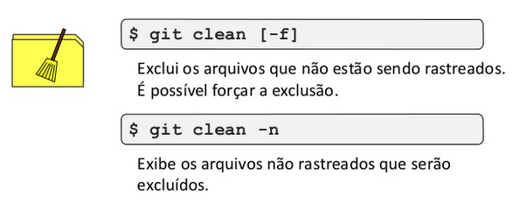
Limpando o Diretório

Slide 46
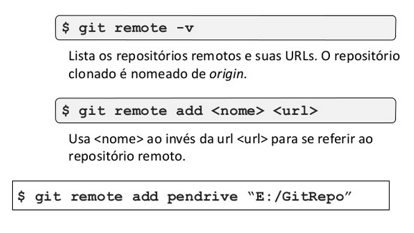
Repositórios Remotos

Slide 47
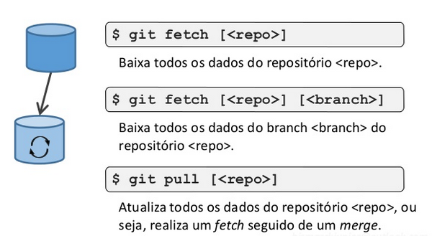
Atualizando o Repositório Local

Slide 48
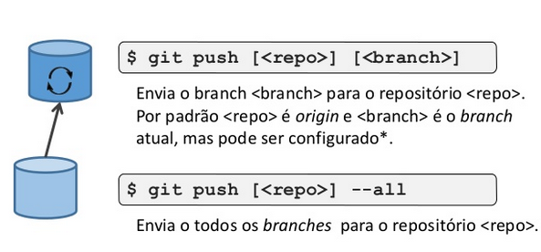
Enviando repositório remotamente

Slide 49
Obrigado
Contatos:
github.com/juninmd
Créditos:
https://pt.slideshare.net/bismarckjunior/aprendendo-git
https://pt.slideshare.net/AndrJusti/git-bsico-72882356

